Slide 1
Какие бывают облака
Урок окружающего мира во 2 классе

Slide 2
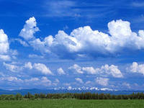
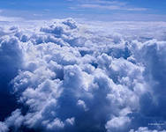
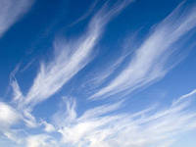
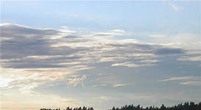
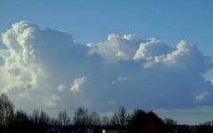
Рассмотрите фотографии

Slide 3
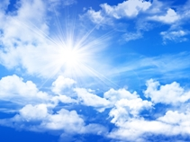
Что такое облако?
ОБЛАКО – это светло-серые клубы, волнистые слои в небе, скопление сгустившихся в атмосфере водяных капель и ледяных кристаллов.
Куда плывете, облака? И главное, откуда? - Откуда мы? Издалека! И мы бываем всюду. Мы там – и здесь, Мы тут – и там. Мы подчиняемся ветрам: На север дуют – мы туда, На юг – пожалуйста, всегда. А вот и ночь, вам спать пора, А нас с собой зовут ветра. И крыльев нет, а мы – летим, И даже ночью мы не спим, И нету в мире уголка, Где б ни бывали облака.

Slide 4
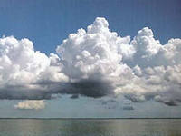
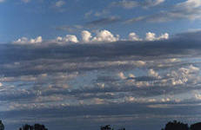
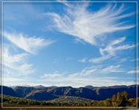
Виды облаков
кучевые
слоистые
перистые

Slide 5
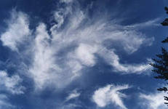
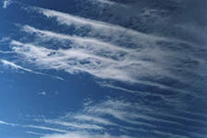
Определите вид облаков
перистые
кучевые
слоистые

Slide 6
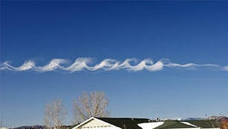
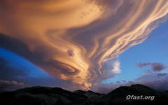
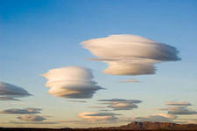
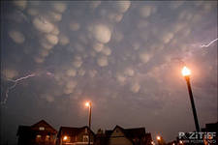
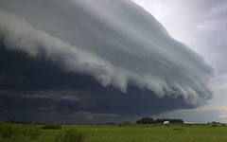
Необычные облака

